Slide 1

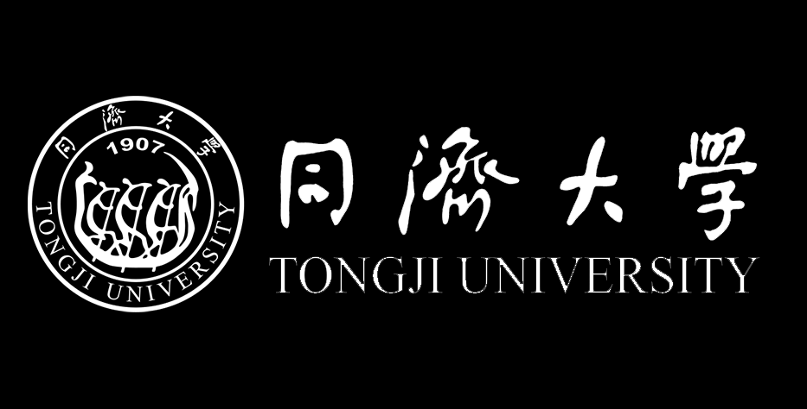
深度强化学习算法DQN实现
卢嘉霖 2050633

Slide 2
PART ONE
算法流程

Slide 3
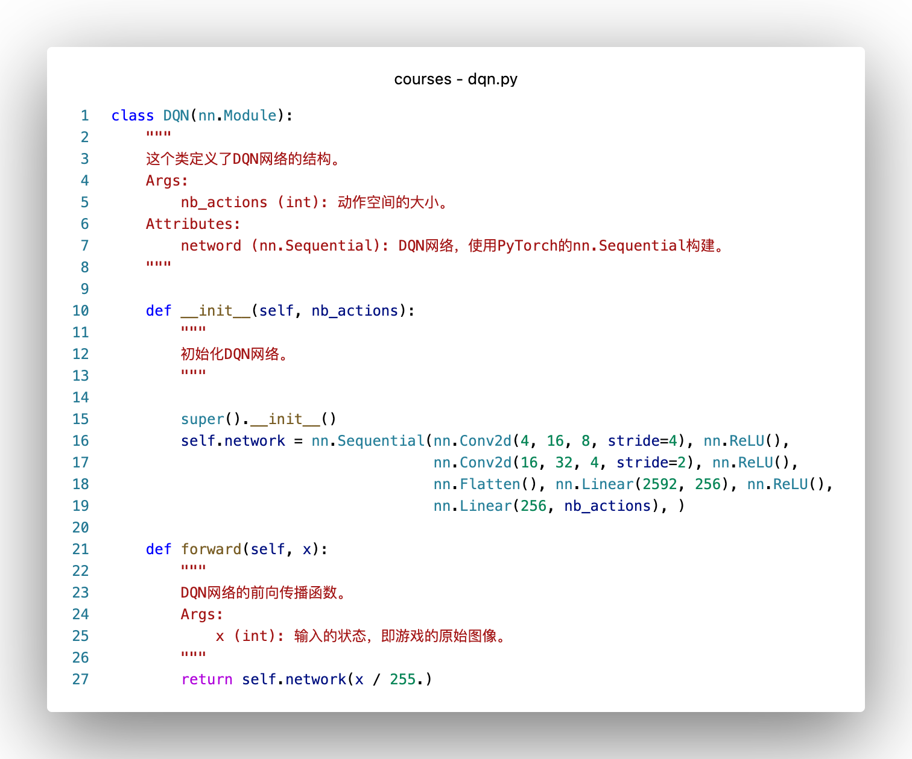
算法流程
PART ONE
DQN网络定义
· 单独写作一个类
· 输入为游戏原始图像
· 网络结构采用CNN
· 输出为该状态S下，选取各个动作A分别对应的Q值的预测值

Slide 4
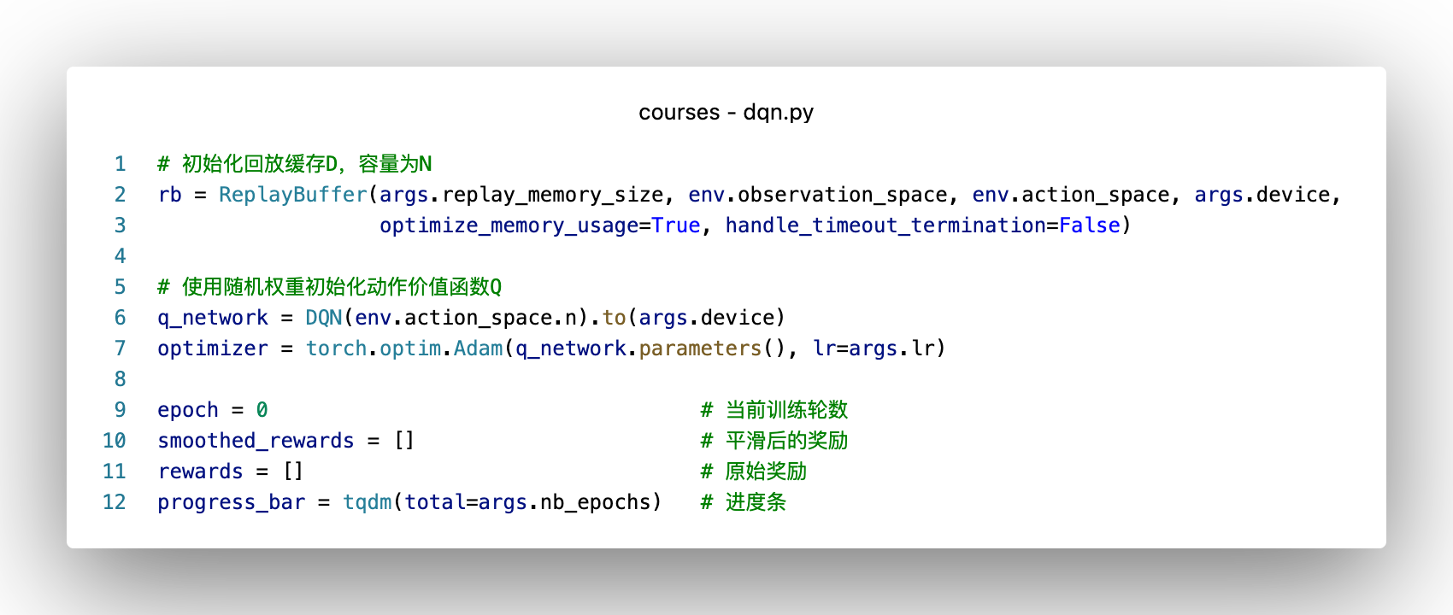
算法流程
PART ONE
训练前初始化
· 在Deep_Q_Learning函数开头、进入epoch循环前
· experience replay实现：初始化回放缓存（经验池）
· 初始化DQN网络
· 指定优化器为Adam

Slide 5
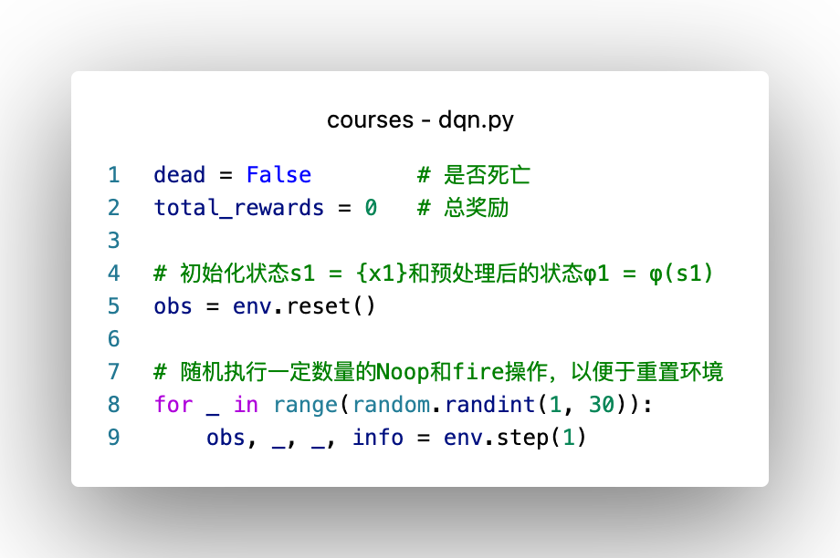
算法流程
PART ONE
每轮epoch前初始化
· 在每一轮epoch开头、进入游戏循环前
· 每次进入游戏前的初始化
· 包括死亡标志、总奖励、状态和重置环境

Slide 6
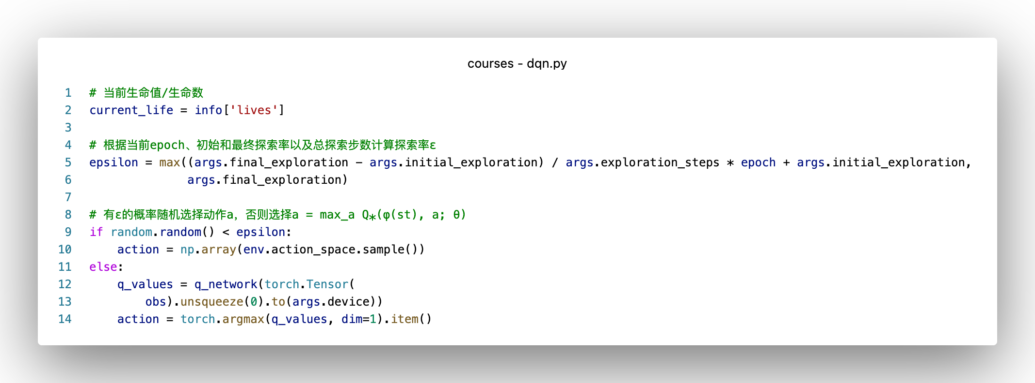
算法流程
PART ONE
ε-greedy实现
· 在游戏循环开头
· 选择Agent执行的动作
· 以ε的概率随机选择动作
· 1-ε的概率选择预测Q值最大的动作
· 目的：增大可探索范围，防止Agent局限于少数动作空间

Slide 7
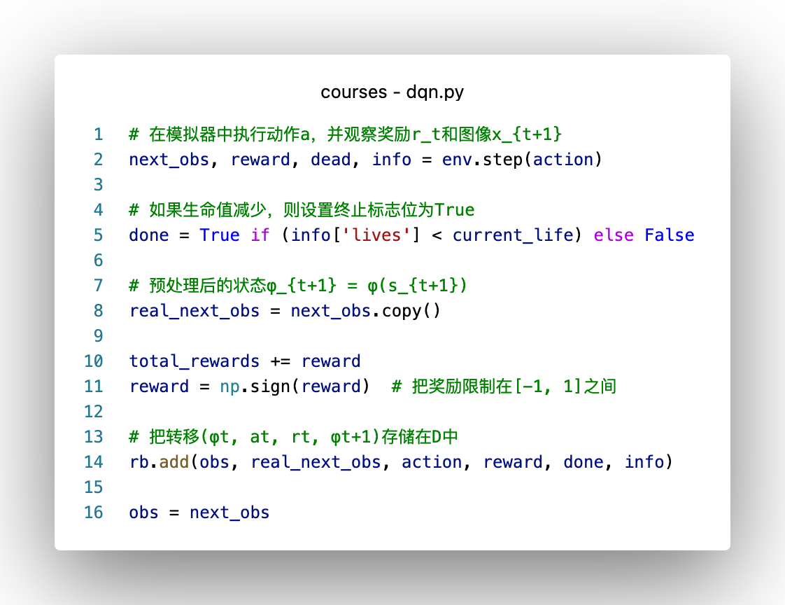
算法流程
PART ONE
Agent与环境交互过程
· 游戏循环主体代码之一
· Agent执行动作，获取环境反馈
· 更新终止标志、状态、总奖励
· 将(S, A, R , S’)四元组和反馈信息存入经验池

Slide 8
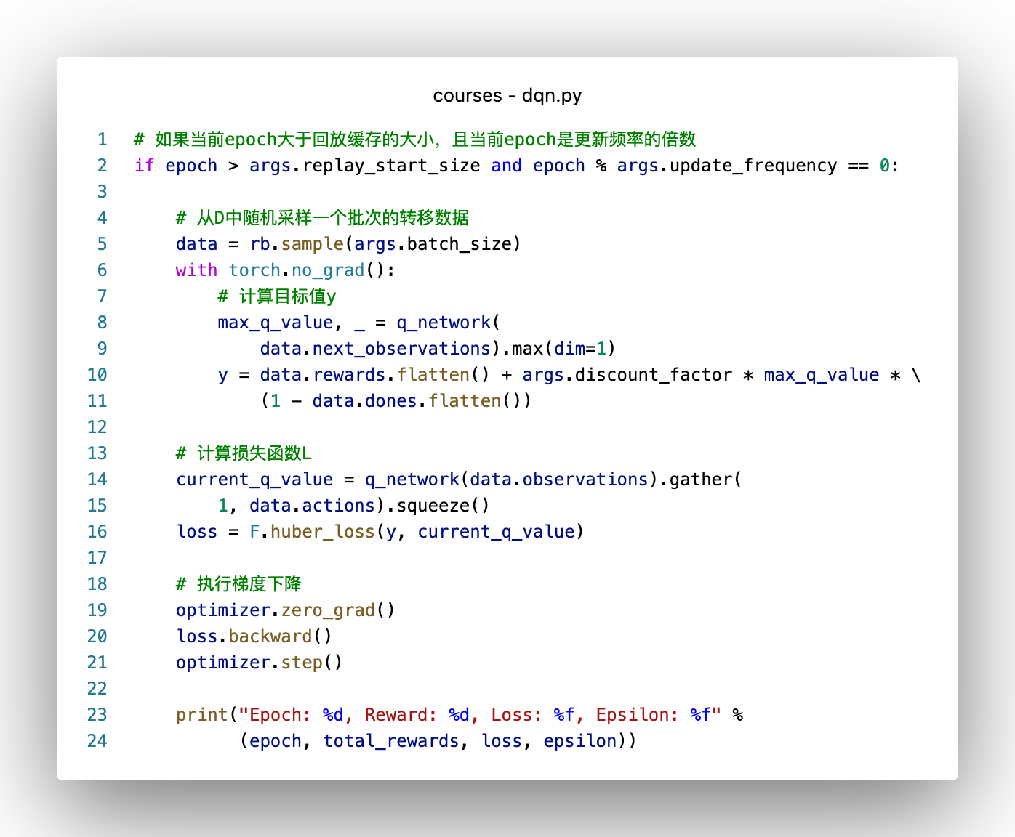
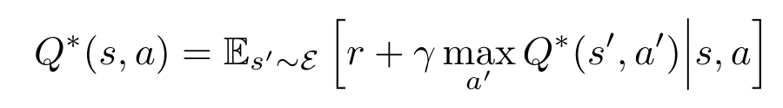
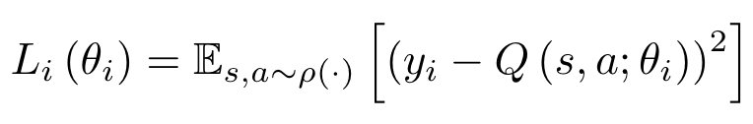
算法流程
PART ONE
更新模型
· 游戏循环主体代码之一
· 为了提高学习效率，网络需间隔若干epoch才更新
· 用当前网络计算预测Q值
· 根据公式计算目标Q值
· 通过损失函数计算损失值
· 执行梯度下降
目标Q值公式
损失函数公式

Slide 9
PART TWO
实验结果

Slide 10
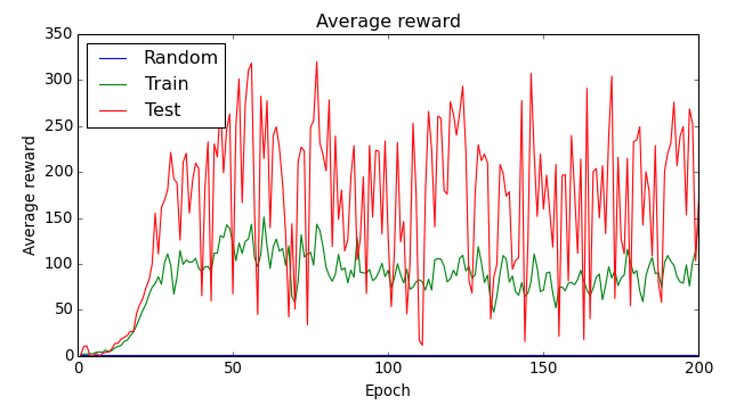
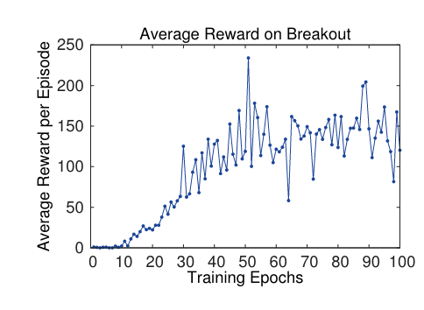
实验结果
PART TWO
平均奖励
· 约30～40epoch后平均奖励值收敛
· 初期平稳上升，模型逐步学习到环境奖励机制
· 后期震荡剧烈，且测试集比训练集更剧烈，说明模型存在一定过拟合，且存在未探索状态
论文结果

Slide 11
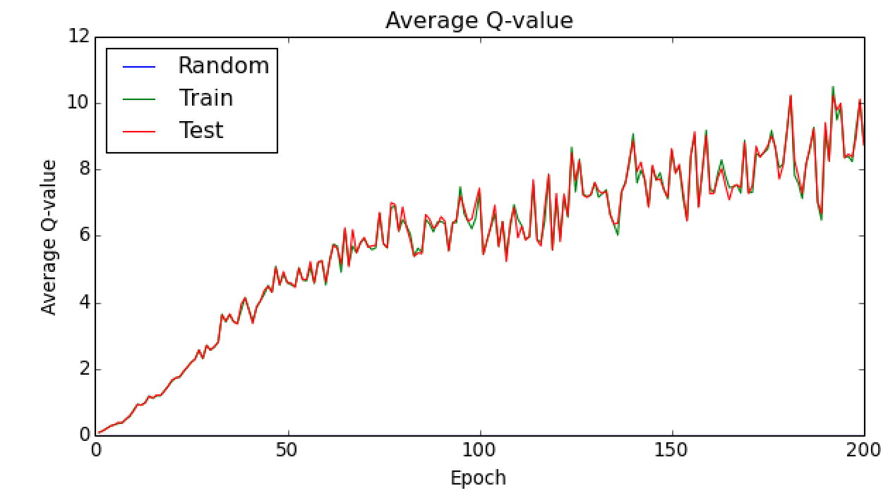
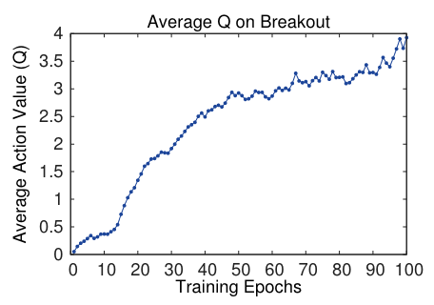
实验结果
PART TWO
平均Q-value
· 约200epoch后平均Q-value收敛
· 训练集和验证集上相差不大
· epoch越大，震荡越剧烈，可能是过拟合、学习率过大等因素导致的
论文结果

Slide 12
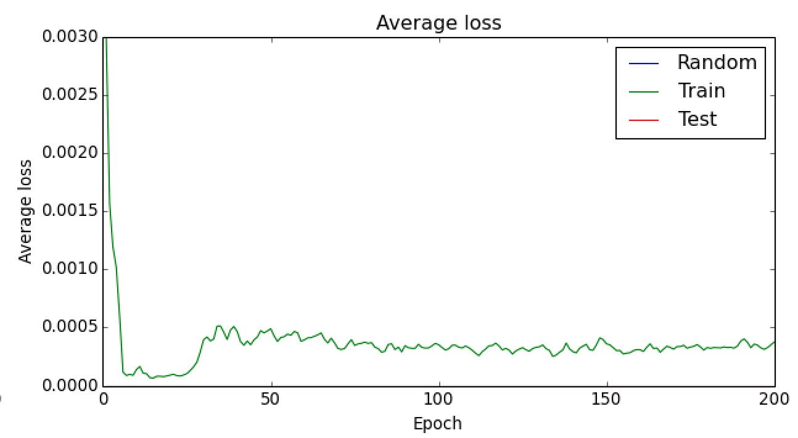
实验结果
PART TWO
平均损失
· 约30epoch后平均损失收敛
·10～30epoch损失最小，但收敛值大于该值
· 收敛后较平稳

Slide 13
THANK YOU

